Slide 1
1. Keräilijöiden ja metsästäjien elämäntapa
Forum Historia
1

Slide 2
Tietoisku:
Luolamaalaukset, ”taiteen kehto”

Slide 3
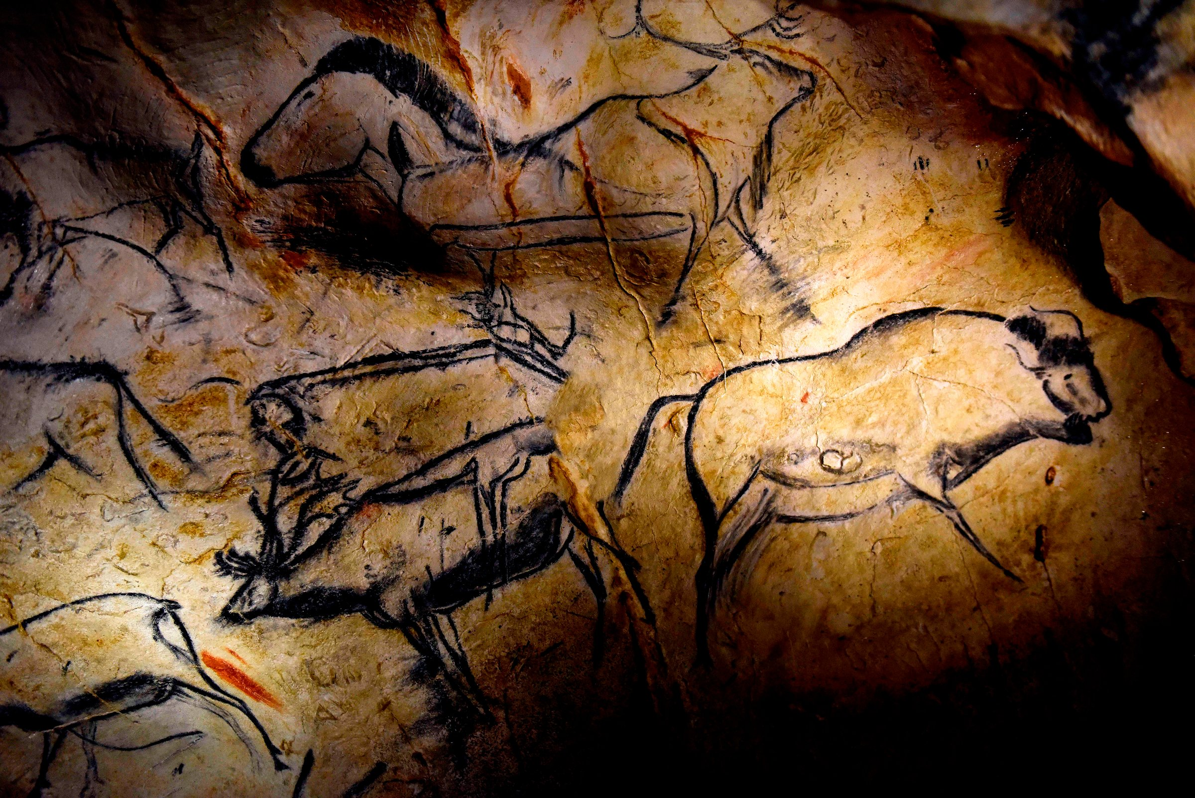
Luolamaalaukset
Vanhimmat löydöt ovat noin
20 000 vuotta vanhoja.
Maalauksia on tehty paljon noin
10 000 − 18 000 vuotta sitten.
Tunnetuimmat maalaukset on löydetty Lounais-Ranskasta, Pohjois-Espanjasta ja Afrikasta.
Värit on saatu maaperästä, kuten keltamullasta ja hiilestä.
Kuvaavat eläimiä, niin kasvissyöjiä kuin petoja.

Slide 4
Taiteen merkityksen tulkintoja
”Taidegalleriat” olivat pyhäkköjä, joita käytettiin rituaaleissa.
Maalauksilla pyrittiin varmistamaan metsästysonnea, lisäämään eläinkantaa ja hallitsemaan luontoa.
Taidetta on mahdollisesti käytetty myös opetustarkoituksessa.

Slide 5
Taiteen merkityksen tulkintoja
Tunnetuin luolamaalaus on löydetty Lascaux’n luolasta Ranskasta.
Suomesta ei ole löytynyt luolamaalauksia, mutta useita kalliomaalauksia sen sijaan on. Suomen tunnetuin kalliomaalaus sijaitsee Astuvansalmella Ristiinassa.

